Slide 1
Изменение существительных по падежам
Цели и задачи урока:
учащиеся закрепляют знания о падежах, их значении и порядке следования;
знакомятся с приемами правильного определения падежа существительного;
формируют умение определять падеж существительного и умение находить и исправлять ошибки в определении падежей.

Slide 2
Словарно-орфографическая работа.
Архите́ктор. А́рхи — ‘главный’ (греч.)
те́кто — ‘строитель’
Архитекту́ра.
Архитекту́рный
У слова архитектор есть синоним — зодчий. Оно употребляется в тех случаях, когда речь идет о наиболее талантливых, известных архитекторах прошлого.
Например: В. И. Баженов (1737—1799) — выдающийся русский зодчий.
Кстати, слово зодчий происходит от древнерусского зод — ‘глина’

Slide 4
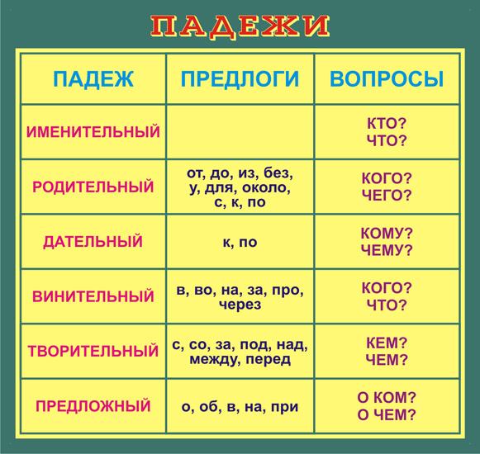

Slide 6
Пользуясь образцом для рассуждений на стр. ???, определить падеж каждого существительного из пословиц:
Лакомка овца к сол.., а коза к вол.. .
Реч.. к реч.. идет.
Без букваря и грамматик.. не научишься математик.. .
От радост.. кудри вьются, а в печал.. секутся

Slide 7
Языковая разминка.
Орфографическая пятиминутка. Задание: используя прием подстановки, дописать надежные окончания существительных 2-го склонения.
1. Работал в селе́ (Полесь.., Закарпать.., Закавказь.., Среднем Поволжь.., Приураль.., Забайкаль.., Приморь..). 2. Жили под Орло́м (Хабаровск.., Владивосток.., Иркутск.., Ростов.., Челябинск..). 3. Отдыхали под Орло́м (Харьков.., Краснодар.., Кисловодск.., Пятигорск..).

Slide 8
Письмо по памяти. Прочитать текст дважды. Озаглавить текст. Записать его по памяти в тетрадь. В записанном тексте над существительными указать их род и склонение.
Зима. Обоз помещика Энгельгарда движется из Вильны в Петербург. Везут мебель и тяжелые сундуки. Заунывно скрипят полозья. Дует поземка. Бьет в лицо сухой крупчатый снег. На редких остановках люди успевают согреться и снова в путь.
Идет с обозом и Тарас Шевченко. Он крепостной Энгельгарда. Он идет в худых сапогах. На полпути один сапог со всем развалился. Тогда мальчик обвязывает ногу тряпками и шагает в одном сапоге.
(Ю. Марголис)

